Slide 1





YMT 312-Yazılım Tasarım Ve Mimarisi Doğrulama ve Geçerleme
F ı r a t Ü n i v e r s i t e s i Ya z ı l ı m M ü h e n d i s l i ğ i B ö l ü m ü
2

Slide 2
Bu Haftaki Konular
 |  | Doğrulama Ve Geçerleme…….………..………………….…………...5
 |  | Sınama Kavramları…………………………………….…….…………...21
 |  | Doğrulama ve Geçerleme Yaşam Döngüsü………..............27
 |  | Sınama Yöntemleri………………………………………………………..29
 |  | Sınama ve Bütünleştirme Stratejileri……………….………….…34
 |  | Sınama Planlaması…………………………………………………………47
 |  | Sınama Belirtimleri……………………………………………………..…48
 |  | Yaşam Döngüsü Boyunca Sınama Etkinlikleri…………..….…50
2

Slide 3

Amaçlar
Doğrulama ve Geçerleme Kavramlarını Öğrenmek
Doğrulama Tekniklerini Öğrenmek
Sınama Kavramları Hakkında Bilgi Edinmek
Doğrulama ve Geçerleme Yaşam Döngüsünün Önemini Kavramak
Bütünleştirme Sınamasında "koçan" Kullanımı
Yazılım Yaşam Döngüsü Boyunca Sınama Etkinliklerini
Öğrenmek
YMT312 YAZILIM TASARIM VE MİMARİSİ
5

Slide 4
Giriş
Geliştirilecek bilgi sistemi yazılımının doğrulanması ve geçerlenmesi, üretim süreci boyunca süren etkinliklerden oluşur. Söz konusu etkinlikler:
Yazılım belirtimlerinin ve proje yaşam sürecindeki her bir etkinlik sonunda alınan çıktıların, tamam, doğru, açık ve önceki belirtimleri tutarlı olarak betimler durumda olduğunun doğrulanması.
Proje süresince her bir etkinlik ürününün teknik yeterliliğinin değerlendirilmesi ve uygun çözüm elde edilene kadar aktivitenin tekrarına sebep olması.
Projenin bir aşaması süresince geliştirilen anahtar belirtimlerin önceki
belirtimlerle karşılaştırılması.
Yazılım ürünlerinin tüm uygulanabilir gerekleri sağladığının gerçeklenmesi için sınamaların hazırlanıp yürütülmesi.
biçiminde özetlenebilir.

Slide 5
Doğrulama ve Geçerleme
Doğrulama
Ürünü kullanacak kişilerin isteklerinin karşılanıp karşılanmadığına dair
etkinliklerden oluşur.
Doğru ürünü mü üretiyoruz ?
Geçerleme
Ürünü doğru olarak mı üretiyoruz?
Ürünün içsel niteliğine ilişkin izleme
ve denetim etkinliklerinden oluşur.
Doğrulama ve geçerleme işlemleri temel olarak çeşitli düzeylerde sınama, gözden geçirme, denetim ve hata giderme süreçlerinden oluşur.

Slide 6
Bağımsız Doğrulama ve Geçerleme
Tüm D&G işlemleri bir başka şirket tarafından yapılır. Kurum içi başka bir bölüm/grup tarafından da yapılabilir.
Avantajları
Konusunun uzmanları tarafından yapılır
Kurum içi siyasetten etkilenmez
Dezavantajları
Daha pahalıdır
Daha sıkı koordinasyon gerektirir

Slide 7
Doğrulama Teknikleri
Gözden Geçirme
Yönetim
Teknik
Arkadaş
Masaüstü
Üstünden Geçme
Denetleme
İnceleme

Slide 8
Gözden Geçirme - Yönetim
Amaç: [IEEE1028-97]
Durum izlemek
Planların ve takvimin durumlarını belirlemek
Gereksinimleri ve sistem kaynaklarını onaylamak
Yönetim şeklinin hedefe uygunluğunu değerlendirmek
Yöntem:
Proje Yöneticisi veya Lideri tarafından yöneticilere sunum
Katılımcılar:
Karar verme yetkisi olan yöneticiler
Neler:
Raporlar (Denetleme, Durum, Sonuçlar, ...) Planlar (Risk, Proje, Konfigürasyon, …)
Beklenen Sonuçlar:
Yapılması planlanan değişikliklere ve iyileştirme kararlarına destek ve onay almak Plan, takvim, ve gereksinimlerin yeterliliğini belirlemek
Projenin yolunda gidip gitmediğini belirlemek

Slide 9
Gözden Geçirme - Teknik
Amaç: [IEEE1028-97]
Ürünün kullanıma uygunluğunu değerlendirmek
Ürünün onaylanmış gereksinimlere uymayan yanlarını belirlemek
Yöntem:
Teknik Lider tarafından sunum
Katılımcılar:
Karar verme yetkisi olan yöneticiler,
Gözden geçirme sorumlusu,
Kaydedici,
Teknik Uzmanlar
Beklenen Sonuçlar:
Neler:
Ürüne ait:
Ürünün beklentilere ve standartlara uygun olup olmadığını yöneticilere göstermek
Değişiklikleri kontrol etmek,
Devam edip etmeme kararını almak
Amaç ve hedefler
Proje yönetim planı
Problem listesi

Slide 10
Gözden Geçirme - Arkadaş
Amaç:
Ürünün kullanıma uygunluğunu değerlendirmek
Ürünün onaylanmış gereksinimlere uymayan yanlarını belirlemek.
Yöntem:
Ürün konuya hakim bir takım arkadaşına verilir ve bulunan hatalar/düzeltmeler ürün sahibine açıklanır
Katılımcılar:
Konusunda uzman takım elemanı
Ürün sahibi
Neler:
Gereksinimler, tasarım dokümantasyonu, kaynak kodu
Planlar (Proje, Yazılım Geliştirme, Test, ...)
Beklenen Sonuçlar:
Bulunan hatalar/düzelmeler/tavsiyeler belgenin üzerine yazılır ve yazara açıklanır

Slide 11
Gözden Geçirme – Masa Üstü
Amaç:
Ürünün kullanıma uygunluğunu değerlendirmek
Ürünün onaylanmış gereksinimlere uymayan yanlarını belirlemek.
Yöntem:
Ürün konuya hakim uzmanlara dağıtılır ve bulunan hatalar/düzeltmeler ürünün bir kopyası üzerine kaydedilir
Katılımcılar:
Uzmanlar
Belgenin müşterileri
Belgenin sahibi
Neler:
Gereksinimler, tasarım dokümantasyonu, kaynak kodu
Planlar (Proje, Yazılım Geliştirme, Test, ...)
Beklenen Sonuçlar:
Bulunan hatalar/düzelmeler/tavsiyeler belgenin üzerine yazılır ve yazara açıklanır

Slide 12
Üstünden Geçme
Amaç: [IEEE1028-97]
Ara veya son ürünü değerlendirmek,
Katılımcıları eğitmek
Yöntem:
Konu ile ilgili proje elemanlarına sunum
Katılımcılar:
Yazar (Sunucu)
Konusunda uzmanlar
Ürünün müşterileri
Neler:
Sistem Gereksinim Belirtimleri (SRS) Tasarım
Proje Planı
Beklenen Sonuçlar:
Bulgu listesi
İyileştirme ve alternatif tavsiyeleri

Slide 13
Denetleme
Amaç: [IEEE1028-97]
Ürünün ve süreçlerin bağımsız uzmanlar tarafından değerlendirilip regülasyonlara,
standartlara, kılavuzlara, planlara ve protokollere uygunluğunun belirlenmesi.
Yöntem:
Bağımsız bir uzman takımı tarafından değerlendirme
Katılımcılar:
Bağımsız uzmanlar
Neler:
Gereksinimler, Sistem Mimarisi, Tasarımlar
Proje Planı
Beklenen Sonuçlar:
Bulgu listesi
İyileştirme ve alternatif tavsiyeleri

Slide 14
İnceleme
Amaç: [IEEE1028-97]
Üründeki hata ve anormallikleri belirlemek.
Yöntem:
İnceleme toplantısı düzenlenir
Katılımcılar toplantıdan önce ürünü detaylı olarak değerlendirir
Toplantı sırasında ürün satır satır okunarak bulgular tartışılır
Katılımcılar : (Yöneticiler katılmaz)
İnceleme sorumlusu (Uzlaştırıcı)
Yazar,
Okuyucu,
Kayıtçı,
İnceleyiciler
Tekrar İncelenmesi gerekir
Neler:
Gereksinimler, tasarım ve kaynak kod
Beklenen Sonuçlar: Hata listesi Kabul Durumu:
Olduğu gibi veya önemi düşük düzeltmelerle kabul
Önemli değişikliklerle kabul

Slide 15
İncelemenin Önemi
İnceleme maliyeti artırır. Faydası nedir?
Sonraki aşamalarda, özellikle Test ve Müşteri tarafından bulunan
hataların onarılması maliyeti daha fazla etkiler
Bu hataları giderirken, başka hataların sisteme girme olasılığı artar
Test ve Müşteri tarafından hataların düzeltilmesi proje süresini artırır
Müşterinin ürün ve firma hakkındaki fikirleri zedelenir
Proje elemanlarının işlerinden tatmini azalır

Slide 16
İnceleme Yapmayan Bir Proje
Proje büyüklüğü aşağıdaki rakamlarla verilmiştir:
Gereksinimler : 300 sayfa
Tasarım : 150 sayfa
Kaynak Kodu : 10 000 satır
Varsayımlar:
Gereksinim, Tasarım ve Kodlama aşamaları 100’er hata yapıyor
Tüm hatalar Test ve Müşteri tarafından bulunuyor
Testin Hata Bulma Etkinliği (HBE) %75 ve geriye kalan hataların hepsi müşteri
tarafından bulunuyor
Test tarafından bulunan hataların onarılması Gereksinim, Tasarım ve Kodlama
hataları için sırasıyla 3, 2.5, ve 2 gündür
Müşteri tarafından bulunan hataların onarılması Gereksinim, Tasarım ve Kodlama hataları için sırasıyla 4, 3.5, ve 3 gündür

Slide 17
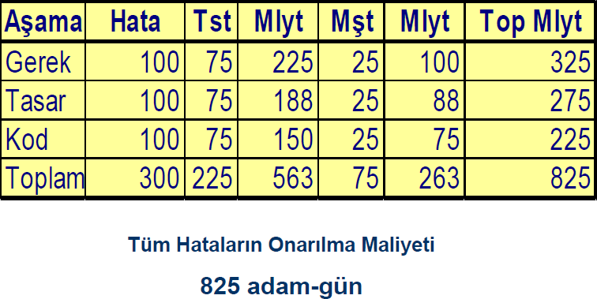
İnceleme Yapmayan Bir Proje (Devam)

Slide 18
Aynı Proje – Gereksinimler İncelenirse
İnceleme için varsayımlar:
Gereksinim İncelemesi hızı 15 sayfa/saat
İnceleme Takımı 5 kişi
İncelemenin HBE %75
İncelemede bulunan hataların onarılma süresi ½ adam-gün
İş Günü 8 saat
İncelemenin maliyeti
(300/15)x5 = 100 saat = 12.5 gün
İncelemede bulunan hataları onarma süresi
75x0.5 = 37.5 gün
Toplam
12.5+37.5 = 50 gün

Slide 19
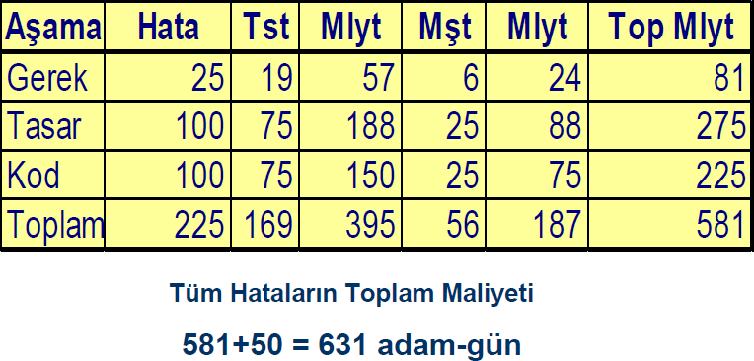
Aynı Proje – Gereksinimler İncelenirse (Devam)
Test ve Müşteri Tarafından Bulunan Hataların Onarılma Maliyeti

Slide 20
İncelemenin faydaları
Hataların Onarılması:
İncelemesiz : 825 adam-gün
İnceleme ile : 631 adam-gün
Kazanılan zaman : 194 adam-gün
39 adam-hafta
9 adam-ay
Maliyet azaldı
Takvim kısaldı
Kalite arttı
Müşteri memnun (Neden?)
Proje elemanları memnun (Neden?)
Yöneticiler memnun (Neden?)

Slide 21
Sınama Kavramları
Sınama ve bütünleştirme işlemlerinin bir strateji içinde gerçekleştirilmesi, planlanması ve tekniklerin seçimi gerekmektedir. Bütünleştirme işleminde, en küçük birimlerden başlanarak sistem düzeyine çıkılmaktadır.
Bu değişik düzeylere hitap edecek sınama yöntemleri olmalıdır.
Sınamalar, hatalardan kurtulmanın bir güvencesi değildir.
Hatalardan bütünüyle arınıldığı gibi bir kanı edinilmemelidir.
Yalnızca, sınamalar uzadıkça hata bulma sıklığı azalır, daha zor bulunacak hatalar gizli kalmağa devam eder.
Ne kadar hata sıklığına erişildiğinde sınama işleminin durdurulacağı, maliyet ve
kalite arasında bir en iyileştirme yapma gereğini öne çıkarır.
Aynı zamanda vakit de önemli bir unsurdur.
Daha uzunca süreler vakitler harcanarak daha az hatalar bulunmaya devam eder.
Yazılımın kritiklik düzeyine göre, sınamaya ayrılan süre ve çaba artar.

Slide 22
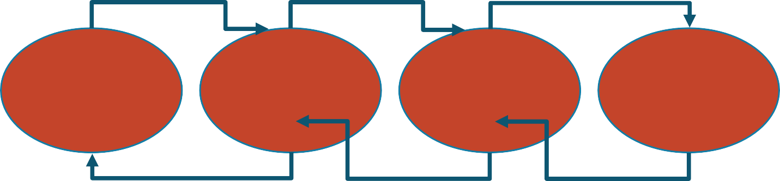
Sınama Kavramları
Birim Sınama
Alt Sistem Sınama
Sistem Sınama
Kabul Sınama

Slide 23
Birim Sınama
Bağlı oldukları diğer sistem unsurlarından bütünüyle soyutlanmış olarak
birimlerin doğru çalışmalarının belirlenmesi amacıyla yapılır.
Birimler, ilişkili yapıtaşlarının bütünleştirilmesinden oluşurlar.

Slide 24
Alt Sistem Sınama
Alt sistemler, modüllerin bütünleşmesi ile ortaya çıkar. Yine bağımsız
olarak sınamaları yapılmalıdır.
Bu düzeyde en çok hata arayüzlerde bulunmaktadır, arayüz hatalarına
yönelik sınamalara yoğunlaşılmalıdır.

Slide 25
Sistem Sınama
Üst düzey bileşenlerin sistem ile olan etkileşimlerinde çıkacak hatalar
aranmaktadır.
Ayrıca belirtilen ihtiyaçların doğru yorumlandıkları da sınanmalıdır.

Slide 26
Kabul Sınama
Çalıştırılmadan önce sistemin son sınamasıdır. Artık yapay veri yerine gerçek veriler kullanılır.
Bu sınama türü alfa sınaması ve beta sınaması olarak ta bilinir.
Alfa sınamada, tanımında, sınamanın geliştirici organizasyonun
yerleşkesinde, kullanıcıların da gelerek katkıda bulunması içerilir.
Daha sonra ürünün pazarlama işlemi sırasında beta sınama denilen,
sınama kullanıcının kendi yerleşkesinde geliştirici gözetiminde yapılır.

Slide 27
Doğrulama ve Geçerleme Yaşam Döngüsü
Doğrulama ve geçerleme işlemleri yazılım üretim yaşam döngüsünün tüm
süreçlerinde ve bu süreçlere koşut olarak sürer.
Gerçekleştirim aşamasına kadar olan süreçlerde doğrulama ve geçerleme
işlemlerinin planlaması yapılır.
Planlama, genel olarak, birim, alt sistem, bütünleştirme, sistem ve kabul sınamalarının tasarımlarını içerir. Gerçekleştirim aşamasının sonunda ise söz konusu planlar uygulanır.
Uygulama sonucu elde edilen bulgular, Yazılım Doğrulama ve Geçerleme raporları biçiminde sürekli olarak raporlanır.
Bu bilgiler, değişiklik denetim sistemi ve sorun yönetim sistemlerinde girdi olarak kullanılır.
Değişiklik Denetim sistemi, sınama süresince elde edilen bulguların izlenmesi amacıyla oluşturulan bir sistemdir.
Bu sistemde, sınama sonucu elde edilen bulgular ve bunlara karşı sorun yönetimi tarafından alınan önlemler izlenir.

Slide 28
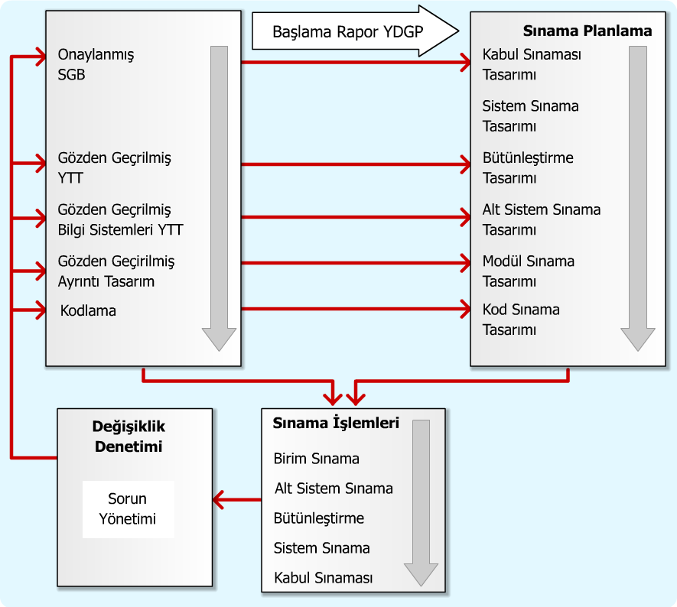
Doğrulama ve Geçerleme Yaşam Döngüsü

Slide 29
Beyaz Kutu Sınaması
Beyaz kutu sınaması tasarlanırken, birimin süreç belirtiminden yararlanılır.
Yapılabilecek denetimler arasında:
•Bütün bağımsız yolların en azından bir kere sınanması,
•Bütün mantıksal karar noktalarında iki değişik karar için sınamaların yapılması,
•Bütün döngülerin sınır değerlerinde sınanması,
•İç veri yapılarının denenmesi bulunur.
Bunun için hataların bazı özelliklerinin bilinmesinde yarar vardır:
•Bir program kesiminin uygulamada çalıştırılma olasılığı az ise o kesimde hata olması ve bu hatanın önemli olması olasılığı fazladır.
•Çoğu zaman, kullanılma olasılığı çok az olarak kestirilen program yolları, aslında çok sıkça çalıştırılıyor olacaktır.
•Yazım hataları rasgele olarak dağılır. Bunlardan bazılarını derleyiciler bulur, bazıları da bulunmadan kalır.
Sınamaları yürütürken sınırlı çabamızı yerinde kullanmamız gerekir.

Slide 30
Temel Yollar Sınaması
Daha önce çevrimsellik karmaşıklığı konusunda gördüğümüz hesap yöntemi ile bir programdaki bağımsız yollar bulunduktan sonra, bu kadar sayıda sınama yaparak programın her birimini bir şekilde sınamalara dahil etmiş oluruz.
Bağımsız yolların saptanması için önce, program çizgesel bir biçime
çevrilir.
Bunu yapmak için ise, program iş akış şemaları diyagramları iyi bir
başlangıç noktasıdır.

Slide 31
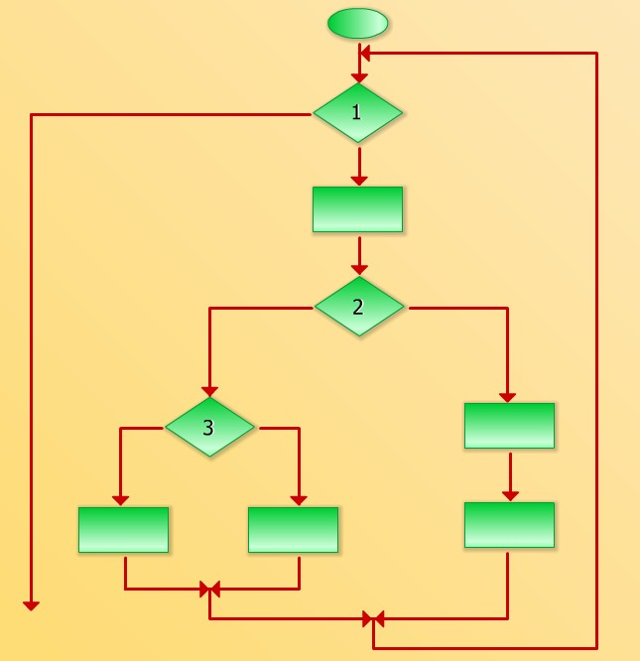
Temel Yollar Sınaması
Bir Programın İş Akış Şeması

Slide 32
Temel Yollar Sınaması
Program akış diyagramları matematiksel titizlik ile tanımlanmayan daha serbestçe program yapılarını alt düzeyde modelleyen çizimlerdir. Akış diyagramları ise Çizge Teorisi dalında kabul görecek şekilde bir "Çizge"dir.
Her çizgede olduğu gibi burada da düğümler ve dallar (veya kirişler) bulunur.
Program akış diyagramından akış diyagramına geçmek için süreç kutuları ortadan kaldırılır, koşul baklavaları yerine düğümler çizilir ve her koşul düğümüne karşı düşecek birleştirme düğümleri eklenir.
Birleştirme düğümleri, koşul kollarının kapandığı noktaya konur.
Artık bu çizge üzerinden temel yol sayısını da verecek olan çevrimsellik karmaşıklığı sayısını hesaplayabiliriz:
E - N + 2
E: toplam dal sayısı
N: toplam düğüm sayısı
Bağımsız temel yol sayısı kadar temel yolları çizge üzerinde (sonunda programa yansıtılmak üzere) veya program üzerinde işaretlenir. Sonra bu yolların hepsinin koşturulacağı sınama programları tasarlanır.

Slide 33
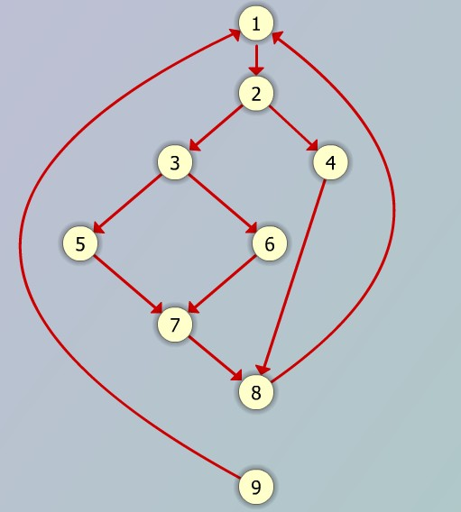
Temel Yollar Sınaması
Formüle göre bağımsız yol sayısı:
11 - 9 + 2 = 4
Bunun anlamı da şöyle açıklanabilir: Çizgedeki her dal sınama işleminde kapsanmalıdır. Bu, sınama sırasında her işlemin çalıştırılması demektir. Her dalın en az bir kere kapsanacağı ve en az sayıda yollar bulunmalıdır. Programa
ortadan giremeyeceğimize göre de bu yollar başlangıç noktasından bitiş noktasına kadar uzanmalıdır. Son olarak da minimum sayıda yol ile bu şartları sağlamalıyız. Bu sayının 4 olduğu, daha önce yukarıdaki formülde hesaplanmıştı.
Programın Grafik Diyagramı

Slide 34
Sınama ve Bütünleştirme Stratejileri
Genellikle sınama stratejisi, bütünleştirme stratejisi ile birlikte
değerlendirilir. Ancak bazı sınama stratejileri bütünleştirme dışındaki tasaları
hedefleyebilir.
Örneğin, yukarıdan aşağı ve aşağıdan yukarı stratejileri bütünleştirme
yöntemine bağımlıdır.
Ancak işlem yolu ve gerilim sınamaları, sistemin olaylar karşısında değişik işlem sıralandırmaları sonucunda ulaşacağı sonuçların doğruluğunu ve normal şartların üstünde zorlandığında dayanıklılık sınırını ortaya çıkarır.

Slide 35
Yukarıdan Aşağı Sınama ve Bütünleştirme
Yukarıdan aşağı bütünleştirmede, önce sistemin en üst düzeylerinin sınanması ve sonra aşağıya doğru olan düzeyleri, ilgili modüllerin takılarak sınanmaları söz konusudur.
En üst noktadaki bileşen, bir birim/modül/alt sistem olarak sınandıktan sonra
alt düzeye geçilmelidir.
Ancak bu en üstteki bileşenin tam olarak sınanması için alttaki bileşenlerle olan bağlantılarının da çalışması gerekir.
Alt bileşenler ise bu stratejiye göre henüz hazırlanmış olamazlar.
Bunların yerine üst bileşenin sınaması için kullanılmak üzere 'koçan' programları yazılır.
Koçanlar, bir alt bileşenin, üst bileşen ile ara yüzünü temin eden, fakat işlevsel olarak hiç bir şey yapmayan, boş çerçeve programlarıdır.
Üst bileşenin sınanması bittikten sonra bu koçanlar, içleri doldurularak kendi kodlama ve birim sınama işlemlerini tamamladıktan sonra üst bileşen ile
yeniden sınanırlar.

Slide 36
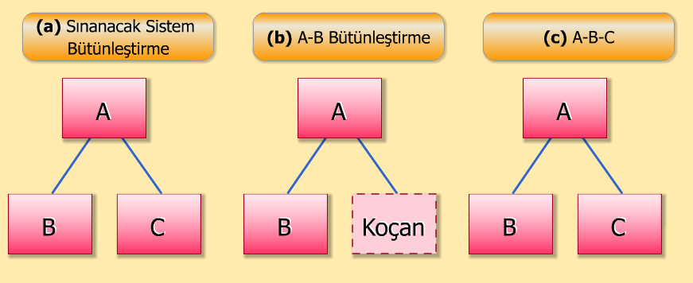
Bütünleştirme Sınamasında "koçan" Kullanımı
A, B, C birimlerinden oluşan ve birim şeması (a) şıkkında belirtilen bir sistemin bu tür koçan kullanılarak
sınanması (b) şıkkı ve şekil (c) şıkkında belirtilmektedir.
İlk adımda A ve B birimleri bütünleştirilir; C için bir "koçan" yazılır. İkinci adımda ise "koçan" kaldırılır ve C ile
yer değiştirilerek A-B-C bütünleştirilir.
Yukarıdan aşağıya doğru bütünleştirme işleminde iki yaklaşım izlenebilir:
Yaklaşım: Düzey Öncelikli Bütünleştirme (En üst düzeyden başlanır, öncelikle aynı düzeylerdeki birimler
bütünleştirilir. )
Yaklaşım: Derinlik Öncelikli Bütünleştirme (En üst düzeyden başlanır. Birim şemasında bulunan her dal soldan sağa olma üzere ele alınır. Bir dala ilişkin bütünleştirme bitirildiğinde diğer dalın bütünleştirmesi başlar.)

Slide 37
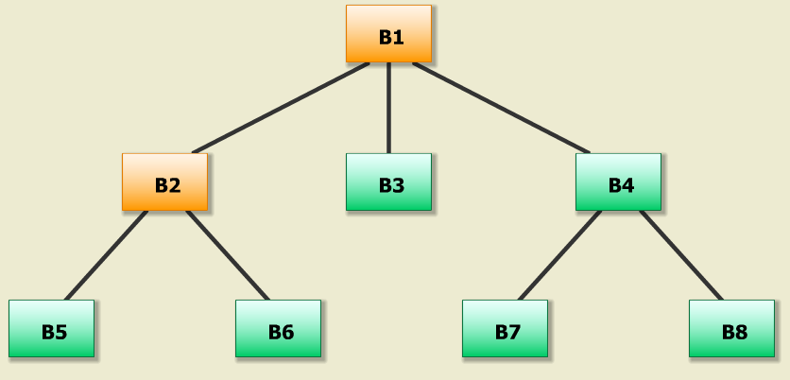
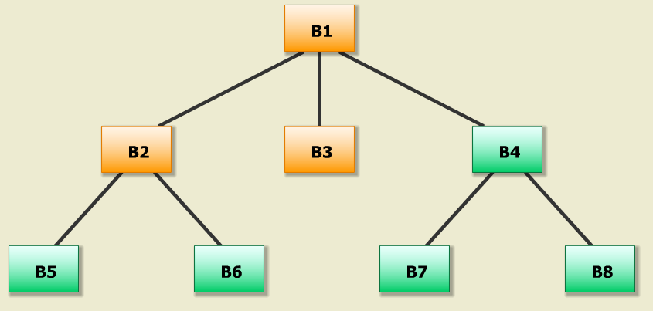
1. Yaklaşım: Düzey Öncelikli Bütünleştirme

Slide 38
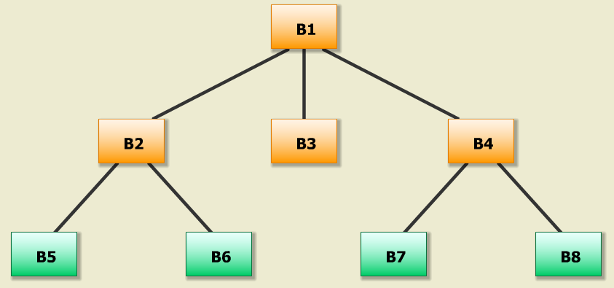
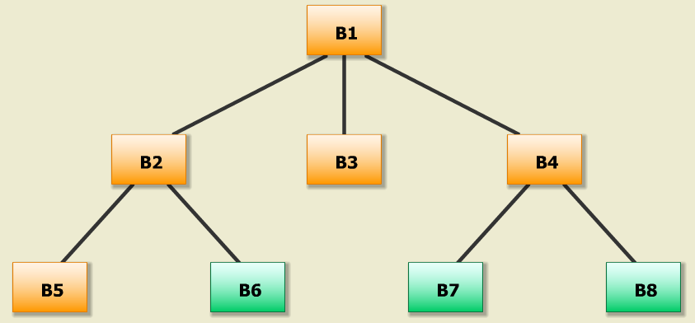
1. Yaklaşım: Düzey Öncelikli Bütünleştirme

Slide 39
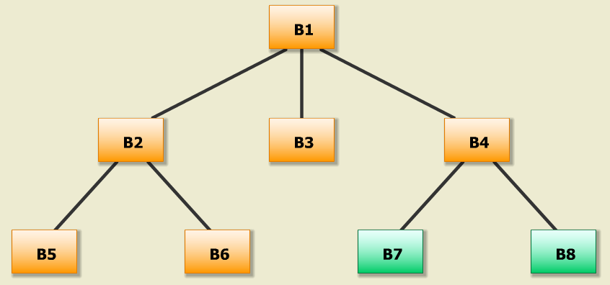
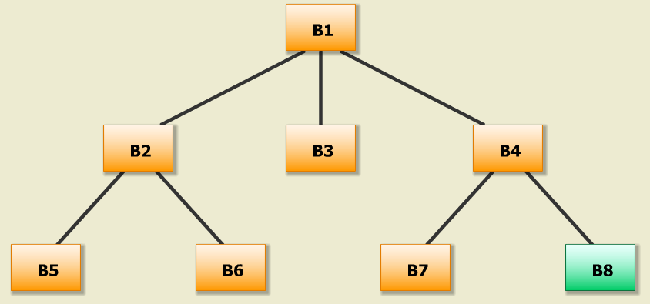
1. Yaklaşım: Düzey Öncelikli Bütünleştirme

Slide 40
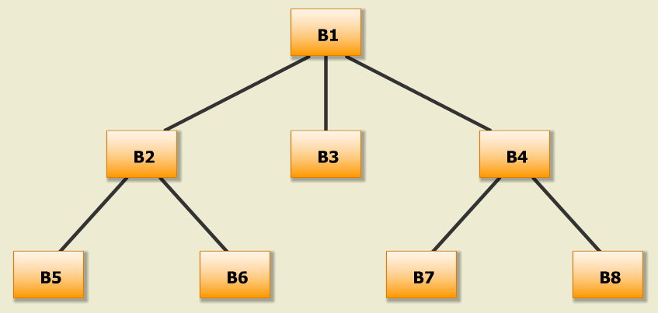
1. Yaklaşım: Düzey Öncelikli Bütünleştirme

Slide 41
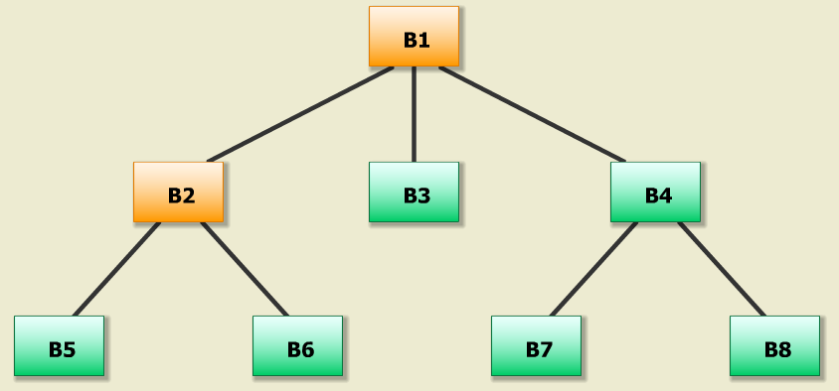
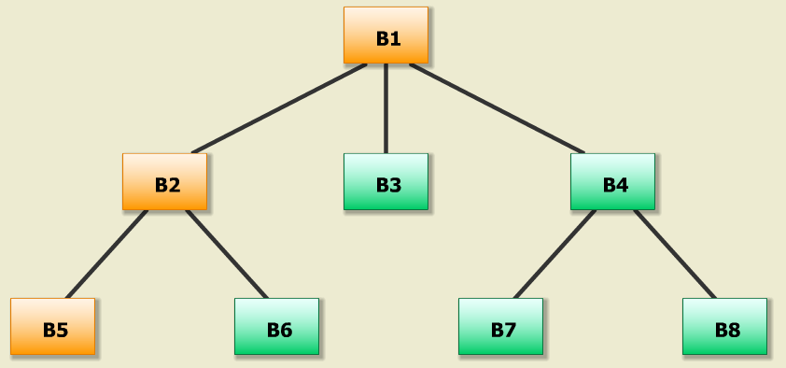
2. Yaklaşım: Derinlik Öncelikli Bütünleştirme

Slide 42
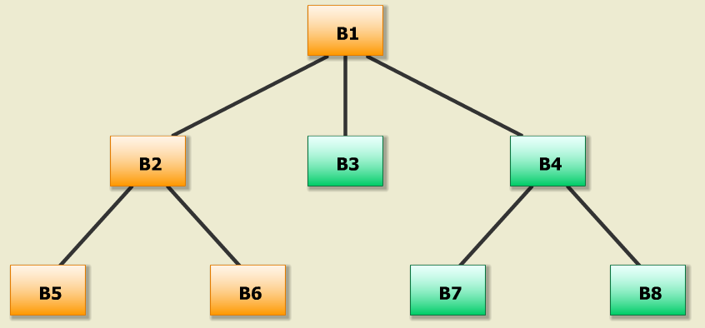
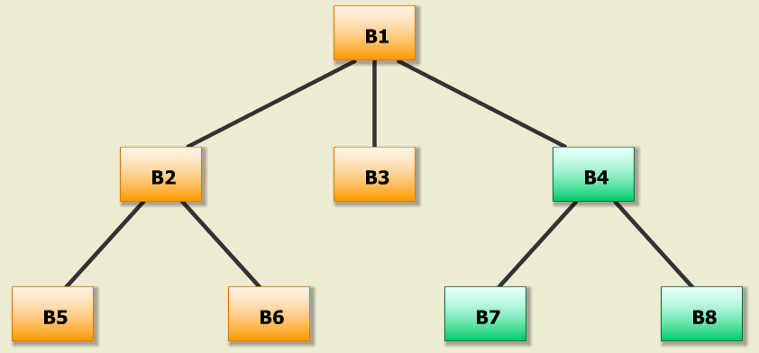
2. Yaklaşım: Derinlik Öncelikli Bütünleştirme

Slide 43
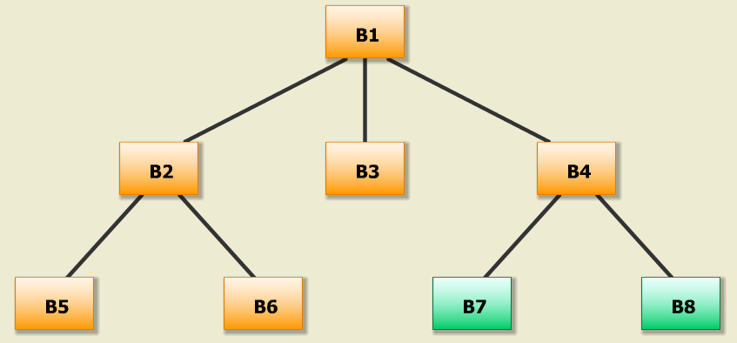
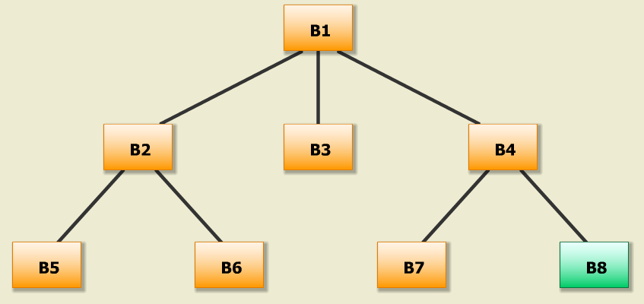
2. Yaklaşım: Derinlik Öncelikli Bütünleştirme

Slide 44
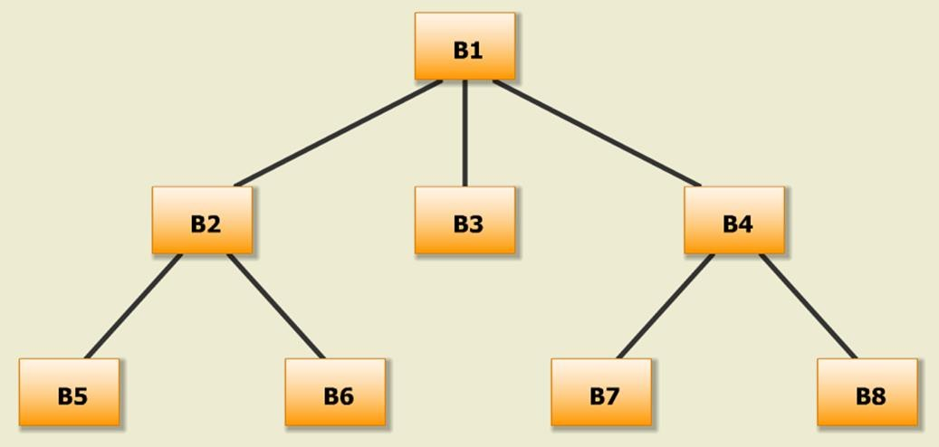
2. Yaklaşım: Derinlik Öncelikli Bütünleştirme

Slide 45
Aşağıdan Yukarıya Sınama ve Bütünleştirme
Aşağıdan yukarı bütünleştirmede ise, önceki yöntemin tersine uygulama yapılır.
Önce en alt düzeydeki işçi birimleri sınanır ve bir üstteki birimle sınama edilmesi
gerektiğinde bu üst bileşen, bir 'sürücü' ile temsil edilir.
Yine amaç, çalışmasa bile arayüz oluşturacak ve alt bileşenin sınanmasını sağlayacak
bir birim edinmektir.
Bu kez kodlama, bütünleştirme ve sınama aşağı düzeylerden yukarı düzeylere doğru gelişir ve yukarı düzeylerde önce sürücü olarak yazılan birimler sonra gerçekleriyle yer değiştirerek o düzeyin birimleri/alt sistemleri olurlar.
Bütünleştirme yukarı doğru yapıldıkça daha az sürücü gereği duyulur.
Uygulamada, hem aşağıdan yukarıya, hem de yukarıdan aşağıya sınama stratejilerinin iki stratejinin birleştirildiği de olur. 'Sandviç' adı verilen bu karma yaklaşımda hem üstten hem alttan sınama etkinliği sürer.

Slide 46
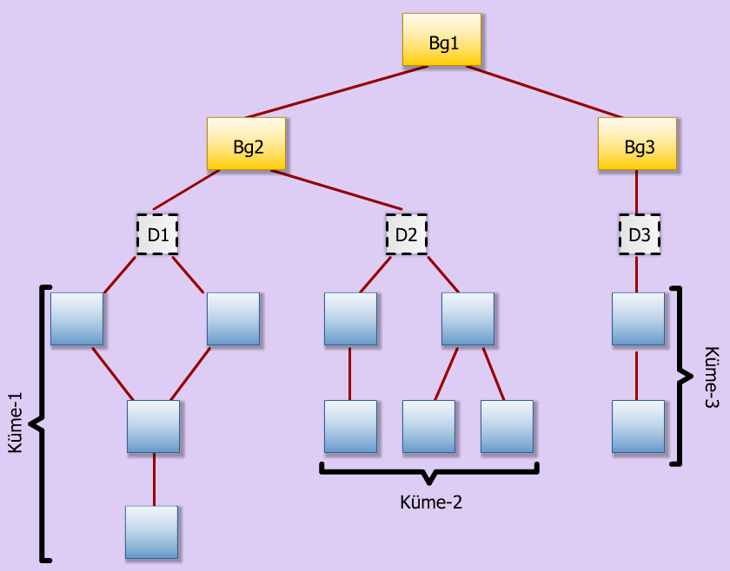
Aşağıdan Yukarıya Sınama ve Bütünleştirme
Şekilde;
Belirli bir yazılım alt işlevini gören alt düzey birimler kümeler biçiminde oluşturulurlar,
Denetim amaçlı bir sürücü programı sınama işlemi için girdi ve çıktı oluşturmak amacıyla yazılır,
Sürücüler aşağıdan yukarı kaldırılır ve gerçek birim ya da birim kümeleriyle değiştirilerek
sınama işlemi sürdürülür.

Slide 47
Sınama Planlaması
Sınama işlemi çok kapsamlıdır.
Bir plan güdümünde gerçekleştirilmelidir.
Böyle bir planın temel bileşenleri önceki sayfalarda belirtilmiştir.
Yazılım yaşam döngüsünün süreçlerine koşut olarak, farklı ayrıntı düzeylerinde birden fazla sınama planı hazırlanır. Sınama planları;
Birim (Modül) Sınama Planı,
Alt Sistem Sınama Planları,
Bütünleştirme Sınama Planları,
Kabul Sınama Planları,
Sistem Sınama Planları biçimindedir.
Her sınama planı, sınama etkinliklerinin sınırlarını, yaklaşımını, kaynaklarını ve zamanlamasını tanımlar. Plan neyin sınanacağını, neyin sınanmayacağını, sorumlu kişileri ve riskleri göstermektedir. Sınama planları, sınama belirtimlerini içerir.

Slide 48
Sınama Belirtimleri
Sınama belirtimleri, bir sınama işleminin nasıl yapılacağına ilişkin ayrıntıları içerir. Bu
ayrıtılar temel olarak:
sınanan program modülü ya da modüllerinin adları,
sınama türü, stratejisi (beyaz kutu, temel yollar vb.),
sınama verileri,
sınama senaryoları
türündeki bilgileri içerir.
Sınama verilerinin elle hazırlanması çoğu zaman kolay olmayabilir ve zaman alıcı olabilir. Bu durumda, otomatik sınama verisi üreten programlardan yararlanılabilir.
Sınama senaryoları, yeni sınama senaryosu üretebilmeye yardımcı olacak biçimde hazırlanmalıdır.
Zira sınama belirtimlerinin hazırlanmasındaki temel maç, etkin sınama yapılması için bir rehber oluşturmasıdır. Sınama işlemi sonrasında bu belirtimlere,
sınamayı yapan,
sınama tarihi,
bulunan hatalar ve açıklamaları
türündeki bilgiler eklenerek sınama raporları oluşturulur.

Slide 49
Sınama Belirtimleri
Sınama raporları, sınama bitiminde imzalanır ve yüklenici ile iş sahibi
arasında resmi belge niteliği oluşturur.
Sınama planları; Birim (Modül) Sınama Planı, Alt Sistem Sınama
Planları, Bütünleştirme Sınama Planları, Kabul Sınama Planları, Sistem Sınama Planları biçimindedir.
Her sınama planı, sınama etkinliklerinin sınırlarını, yaklaşımını, kaynaklarını ve zamanlamasını tanımlar.
Plan neyin sınanacağını, neyin sınanmayacağını, sorumlu kişileri ve riskleri göstermektedir. Sınama planları, sınama belirtimlerini içerir.

Slide 50
Yazılım Yaşam Döngüsü Boyunca Sınama Etkinlikleri
Planlama
Sistem Sınama
Planı
Planlama Aşamasında genel sınama planı oluşturulur. Söz konusu plan tüm sınama etkinliklerini çok genel hatlarıyla tanımlar ve sınama planlamasında verilen bilgileri içerir.
Çözümleme
Alt Sistem
Sınama Planları
Çözümleme aşamasında, sistemler ve alt sistemler ortaya
çıkarılır ve sınama planı alt sistemler bazında ayrıntılandırılır.
Modül Sınama Planı
Sınama Belirtimleri
Sınama Eğitim Kılavuzları
Tasarım aşaması, tüm yazılım modüllerinin ortaya çıkarıldığı aşamadır. Bu aşamanın başlangıcında yazılım modülleri için sınama planı detaylandırılır ve sınama belirtimleri hazırlanır. Söz konusu belirtimler, kullanıcı kılavuzları ile birlikte sınamaya ilişkin eğitim için temel bilgileri oluşturur.
Gerçekleştirim aşamasında teknik sınamalar yapılır, sınama
raporları hazırlanır ve kullanıcı eğitilir.
Tasarım
Gerçekleştiri
m
Modül Sınama
Bütünleştirme
Sınama
Sınayıcı Eğitimi
Kurulum
Kullanıcı Sınama
Sınama Raporları
Kurulum aşamasından hemen sonra kullanıcı sınamaları yapılarak sınama raporu hazırlanır.

Slide 51
Yazılım Yaşam Döngüsü Boyunca Sınama Etkinlikleri
Hazırlanan sınama raporları, doğrulama ve geçerleme yaşam döngüsü işlemleri gereği "sorun yönetimi "’ne iletilir. Bu bölümde hatalar kaydedilir ve bulunan hatalara karşı yapılacak işlemler planlanır.
Sınamalar sırasında bulunan her bulgu ya da hata olarak belirtilen her durum
gerçekte hata olmayabilir.
Farklı sınayıcılardan biri, bir durumu hata olarak nitelerken diğeri aynı durumu doğru olarak değerlendirebilir.
Bu nedenle sınama raporlarında hata olarak bildirilen her durum hemen
düzeltilmek üzere ele alınmaz.
Önce çözümlenir, kullanıcı çelişkileri giderilir ve gerçekten hata olduğuna karar verilirse düzeltilir. Söz konusu karar kullanıcı temsilcileri ile birlikte alınır.
Sınama sırasında bulunan her hata için, değişiklik kontrol sistemine (DKS), "Yazılım Değişiklik İsteği" türünde bir kayıt girilir.

Slide 52
Yazılım Yaşam Döngüsü Boyunca Sınama Etkinlikleri
Hatalar, DKS kayıtlarında aşağıdaki gibi gruplara ayrılabilir:
Onulmaz Hatalar: BT projesinin gidişini bir ya da birden fazla aşama gerileten ya da
düzeltilmesi mümkün olmayan hatalardır.
Büyük Hatalar: Projenin kritik yolunu etkileyen ve önemli düzeltme gerektiren hatalardır.
Küçük Hatalar: Projeyi engellemeyen, ve giderilmesi az çaba gerektiren hatalardır.
Şekilsel Hatalar: Heceleme hatası gibi önemsiz hatalardır.

Slide 53
Uygulama : Görsel Yazılım Geliştirme Ortamında Sınama
Bu kısımda, gerçek yaşam ortamında, Oracle Designer CASE aracı ve Developer görsel yazılım geliştirme platformu kullanılarak geliştirilen yazılım modüllerinin sınanması işleminin nasıl yapılacağı ve buraya kadar açıklanan sınama
yöntemlerinin nasıl uygulandıkları bir örnek üzerinde anlatılmaktadır.
Oracle Developer kullanılarak geliştirilen her yazılım formlardan oluşur. Bir form, bir ekran ve bu ekranda yapılan işlemlere karşılık gelen PL/SQL kodları biçiminde tanımlanır.
Bu örnekte elimizde, sınama işlemine koşulacak ve uygulamanın çeşitli işlevlerine ilişkin bir dizi form olduğunu düşünebiliriz.
Bu örnekte söz edilen uygulama, 2000'den fazla kullanıcısı olan, ülkenin çeşitli yörelerine dağılmış birimlerde çalışacak biçimde tasarlanmış ve 1000'den fazla Developer formundan oluşmaktadır.
Uygulamanın sınama aşamasına gelmesi, 2 yıllık bir süre ve yaklaşık 100 kişi-yıl'lık bir iş gücü gerektirmiştir. Uygulama beş ana kümeye bölünmüş ve her küme belirli sayıda bilgi sistemini içermektedir.
Toplam olarak 30 bilgi sistemi bulunmaktadır.
Uygulama sıra düzeni bir sonraki slaytta gösterilmektedir.

Slide 54
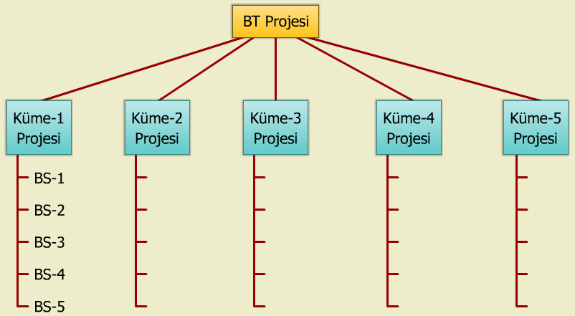
Uygulama : Görsel Yazılım Geliştirme Ortamında Sınama
Şimdi böyle kapsamlı bir uygulamanın sınama aşamasında kullanılan yöntemleri
ve metodolojiyi bir sonraki slaytta inceleyelim.

Slide 55
Sınama Ortamı Oluşturulması
Üretimin etkilenmemesi amacıyla, yalnızca sınayıcıların kullanacakları ve ayrı bilgisayarlardan oluşan bir sınama ortamı oluşturuldu.
Oluşturulan sınama ortamı ile üretim ortamının bir bir aynı olması sağlandı.
Üretimi biten yazılım parçaları, bir kayıt düzeni içerisinde sınama ortamına alındı.

Slide 56
Sınama Yöntemlerine Karar Verilmesi
Uygulamada kullanılacak sınama yöntemleri aşağıdaki gibidir:
Teknik Sınama
Biçimsel Sınama
İşletimsel Sınama
Senaryo Sınama
Kullanıcı Sınama

Slide 57
Teknik Sınama
Üretim ortamında yapılacak sınama olarak karar verildi. Bu sınama, modül sınaması ve bütünleştirme sınaması olarak üretim ekipleri
tarafından gerçekleştirildi. Modül sınama yöntemi olarak ‘Beyaz kutu’ sınama yöntemi uygulandı. Tüm program deyimleri en az bir kez, tüm döngüler en az 10 kez yinelenecek biçimde sınama yapıldı.
Bütünleştirme sınama yöntemi olarak ‘yukarıdan aşağıya sınama
yöntemi’ ve ‘derinlik öncelikli bütünleştirme’ stratejisi uygulandı.

Slide 58
Biçimsel Sınama
Üretim ekiplerinden bağımsız olarak, sınama ekipleri tarafından yapılan sınamadır. Bu sınama, Developer formları üzerinde görsel olarak yapıldı. Amaç, formların, önceden kararlaştırılan standartlara uygunluğunun saptanmasıydı.
Örneğin,
form alanları, kararlaştırılan uzunlukta mı?
Başlıklar istenilen gibi koyu mu?
Yardım düğmesi hep aynı yerde mi vb.
Sınama, formlar işletilmeden yapılır. Tüm formlar tek tek incelenir ve standartlara
uygun olmayanlar belirlenip, düzeltilmek üzere üretim ekibine geri iletilir.
Biçimsel sınamaların yapılması amacıyla denetim listeleri hazırlanır ve sınama sırasında bu listeler kullanılır. Listelere kaydedilen her sonuç DKS’ye aktarılır.
Bu yolla üretim ekiplerinin performansı izlenebilir.

Slide 59
İşletimsel Sınama
Üretim ekiplerinden bağımsız olarak, sınama ekipleri tarafından yapılan sınamadır.
Biçimsel sınama işlemi bittikten sonra yapılır.
Bu sınamada her form ayrı ayrı çalıştırılarak işlem yapılır.
Amaç, formun çalışıp çalışmadığının belirlenmesidir.
Form alanlarının sınır değerlerle çalışıp çalışmadığı, aykırı değer
verildiğinde uygun hata iletisi alınıp alınmadığı vb. belirlenmeye çalışılır.

Slide 60
Senaryo Sınama
Sınama ekipleri tarafından yapılan sınamadır.
Ancak, senaryoların hazırlanması sırasında üretim ekipleri ile birlikte
çalışılır.
Amaç, birden fazla formun bir arada sınanmasıdır. Bu amaçla,
‘senaryo’lar hazırlanır.
Her senaryo, çözümleme aşamasında belirlenen bir iş fonksiyonuna
karşılık gelecek biçimde hazırlanır.

Slide 61
Kullanıcı Sınaması
Kullanıcılar tarafından yapılması öngörülen sınamadır.
Senaryo sınamasının kullanıcı tarafından yapılan biçimi olarak
düşünülebilir.

Slide 62
Kullanıcı Sınama Eğitimi
Sınama yapılacak kullanıcı sınayıcılarına, sınamaların nasıl yapılacağına ilişkin eğitim verilmesi gerekmektedir.
Eğitim kitapçıklarının hazırlanması amacıyla, senaryo sınamalarında
kullanılan "senaryo"lar ve kullanıcı kitapçıkları kullanılır.

Slide 63
Sınamaların Yapılması
Sınamalar sırasında yapılan her işlem, DKS'de izlenir. Özellikle kullanıcı sınamalarının izlenmesi ve ortaya çıkabilecek tartışmaların önlenmesi bu yolla sağlandı.
Yaklaşık 100 kullanıcı sınayıcısının, birbirinden farklı yerlerde yaptıkları
sınamalar için "haftalık sınama sonuçları" formları toplandı.
Yerinde destek elemanları, sürekli olarak kullanıcı sınayıcılarını ziyaret
ederek sınama sonuçlarının düzenli olarak toplanmasını sağladı.
Bu formlar DKS'ye aktarılarak, daha sonra Yazılım Doğrulama ve Geçerleme Raporları için önemli girdiler oluşturdu.

Slide 64
Özet
Doğrulama: Doğru ürünü mü üretiyoruz ?
Ürünü kullanacak kişilerin isteklerinin karşılanıp karşılanmadığına dair etkinliklerden oluşur.
Geçerleme: Ürünü doğru olarak mı üretiyoruz?
Ürünün içsel niteliğine ilişkin izleme ve denetim etkinliklerinden oluşur.
Doğrulama ve geçerleme işlemleri temel olarak çeşitli düzeylerde sınama, gözden geçirme, denetim ve hata giderme süreçlerinden oluşur.
Doğrulama Teknikleri: Gözden Geçirme, Üstünden Geçme, Denetleme ve
İncelemedir.
Sınama planları;
Birim (Modül) Sınama Planı,
Alt Sistem Sınama Planları,
Bütünleştirme Sınama Planları,
Kabul Sınama Planları,
Sistem Sınama Planları biçimindedir.

Slide 65
Özet
Hatalar, DKS kayıtlarında aşağıdaki gibi gruplara ayrılabilir:
Onulmaz Hatalar: BT projesinin gidişini bir ya da birden fazla aşama gerileten ya da düzeltilmesi mümkün olmayan hatalardır.
Büyük Hatalar: Projenin kritik yolunu etkileyen ve önemli düzeltme gerektiren hatalardır.
Küçük Hatalar: Projeyi engellemeyen, ve giderilmesi az çaba gerektiren hatalardır.
Şekilsel Hatalar: Heceleme hatası gibi önemsiz hatalardır.
Uygulamada kullanılacak sınama yöntemleri aşağıdaki gibidir:
Teknik Sınama
Biçimsel Sınama
İşletimsel Sınama
Senaryo Sınama
Kullanıcı Sınama

Slide 66
Sorular
Doğrulama ile Geçerleme arasındaki farklılıkları belirtiniz. Birer örnekle açıklayınız.
Sınama Yöntemlerini açıklayınız.
"Beyaz Kutu" sınama ile "Temel Yollar Sınama" yöntemleri arasındaki farlılıkları
belirtiniz.
Sınama Yöntemleri ile sınama belirtimleri arasındaki farkı belirtiniz.
Yukarıdan aşağıya doğru bütünleştirme ve aşağıdan yukarıya bütünleştirme
yöntemlerinin zorluklarını ve kolaylıklarını belirtiniz.
Sınama belirtimlerinin önemi nedir.
Kullanıcı sınaması sırasında yaşanabilecek sorunları belirtiniz.

Slide 67
Kaynaklar
“Software Engineering A Practitioner’s Approach” (7th. Ed.), Roger S. Pressman, 2013.
“Software Engineering” (8th. Ed.), Ian Sommerville, 2007.
“Guide to the Software Engineering Body of Knowledge”, 2004.
” Yazılım Mühendisliğine Giriş”, TBİL-211, Dr. Ali Arifoğlu.
”Yazılım Mühendisliği” (2. Basım), Dr. M. Erhan Sarıdoğan, 2008, İstanbul: Papatya Yayıncılık.
Kalıpsiz, O., Buharalı, A., Biricik, G. (2005). Bilgisayar Bilimlerinde Sistem Analizi ve Tasarımı
Nesneye Yönelik Modelleme. İstanbul: Papatya Yayıncılık.
Buzluca, F. (2010) Yazılım Modelleme ve Tasarımı ders notları
(http://www.buzluca.info/dersler.html)
Hacettepe Üniversitesi BBS-651, A. Tarhan, 2010.
Yazılım Proje Yönetimi, Yrd. Doç. Dr. Hacer KARACAN

Slide 68

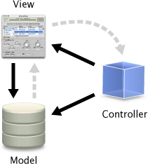
Ödev
Yazılım Mimarileri Hakkında Araştırma Yapınız.
İki Katmanlı ve Üç Katmanlı Mimarilerle yapılmış örnek
sistemleri araştırınız.
47

